Slide 1
Projet EvaDéOS
Evaluation non destructive pour la prédiction de la Dégradation des
structures et l’Optimisation de leur Suivi
Contexte et besoins des maîtres d'ouvrage
Nécessité d'un suivi amont des structures pour améliorer les stratégies MR
Recours aux techniques END sur site
Recours à l'actualisation probabiliste des modèles de prévision (carbo, chloro)
Optimisation des inspections par rapport aux risques + coûts
Objectifs principaux
Méthodologie d'ensemble pour le suivi des ouvrages avant dégradation visible (enquête préalable MO, END, prévision, optimisation du suivi)
Synergie des modèles de prévision de dégradation et des techniques END
Prise en compte des erreurs de mesures dans l'optimisation des inspections

Slide 2
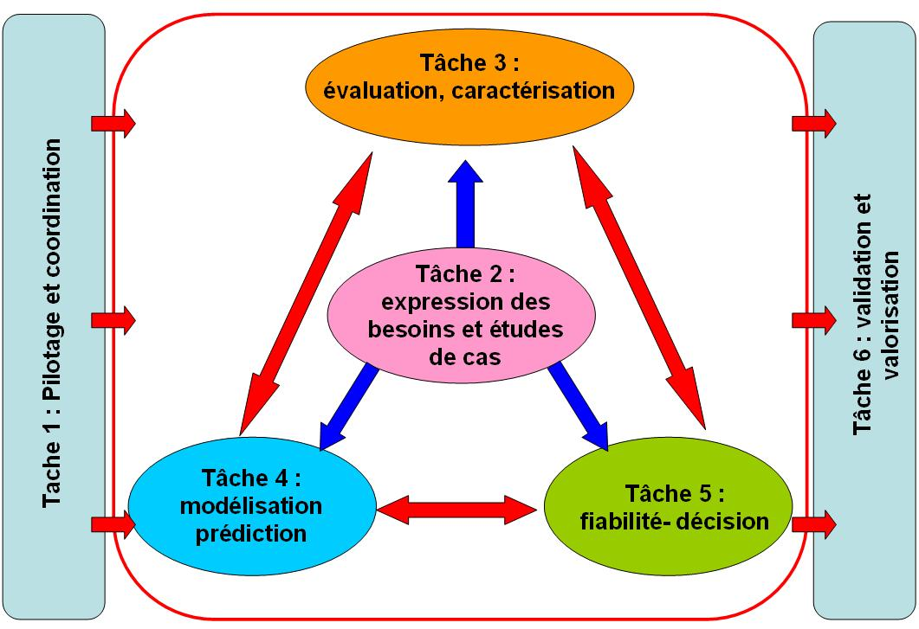
Projet EVADEOS
Partenaires : LMDC, I2M, GeM, LCND, IFSTTAR, CEA, EDF, Oxand, Phimeca, SETRA, Nantes Habitat
Organisation
T1 : PILOTAGE ET COORDINATION
T2 : ETUDES DE CAS
T3 : EVALUATION ET CARACTERISATION
T4 : PREDICTION ET MODELES DE DEGRADATION
T5 : FIABILITE ET DECISION

Slide 3
Projet EVADEOS
Positionnement par rapport aux thématiques Risques /Fiabilité
Thématiques |  | Précision / commentaire
Estimations des incertitudes (dépendance temps et espace) | oui | Données matériaux / environ.
Erreurs de mesures expérimentales ou de données | oui | Techniques END
Méta-modèle (auxiliaires) | oui | Analyse sensibilité et fiabilité
Analyse de fiabilité | oui | Indice fiabilité temps
Modèles prédictifs avancés / d'ingénierie | oui | Dégradation chimique
Actualisation probabiliste des modèles | oui | Paramètres et prédiction
Propagation d'incertitudes | oui | Champs et variables
Optimisation de la décision multicritère en contexte incertain | oui | Suivi et inspection
Couplage expérience / modélisation | non

Slide 4
Projet EVADEOS
Parts consacrées aux thématiques
Méta-
modèles
Analyses
fiabilité
Erreurs
mesures
Modèles
prédictifs
Estimation
Incertitudes
Actualisation
probabiliste
Part globale : 42%
Gestionnaires
ouvrages
Propagation
incertitudes
Couplage
exp. / mod.
Optimisation
décision

Slide 5
Projet EVADEOS
Niveau de difficulté par thématiques
Méta-
modèles
Analyses
fiabilité
Erreurs
mesures
Modèles
prédictifs
Estimation
Incertitudes
Actualisation
probabiliste
Gestionnaires
ouvrages
Propagation
incertitudes
Couplage
exp. / mod.
Optimisation
décision

Slide 6
Projet EVADEOS
Innovations par thématiques
Méta-
modèles
Analyses
fiabilité
Erreurs
mesures
Modèles
prédictifs
Estimation
Incertitudes
Actualisation
probabiliste
Gestionnaires
ouvrages
Propagation
incertitudes
Couplage
exp. / mod.
Optimisation
décision

